Slide 1
Motivation et Gamification
Adrien Fillon @adfillon
Université Aix-Marseille
27/10/2021

Slide 2
Gamification :
système hédonique et utilitaire
La motivation en tant que satisfaction des besoins

Slide 3
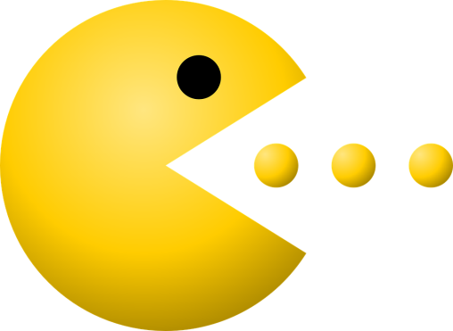
Maîtrise
Compétence
Amusement
Immersion
Flow
Caractéristiques des comportements liés à la motivation intrinsèque
Expérience gamifié

Slide 4
La gamification est une approche du design faisant entrer une expérience gamifiée dans un système ou un service.
Système hédonique
Système utilitaire
Système gamifié
Amusement : motivation intrinsèque
Amélioration de la productivité par l’amusement
Productivité : motivation extrinsèque

Slide 5
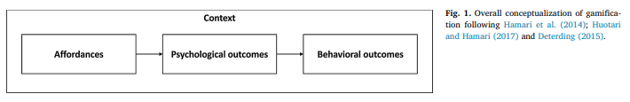
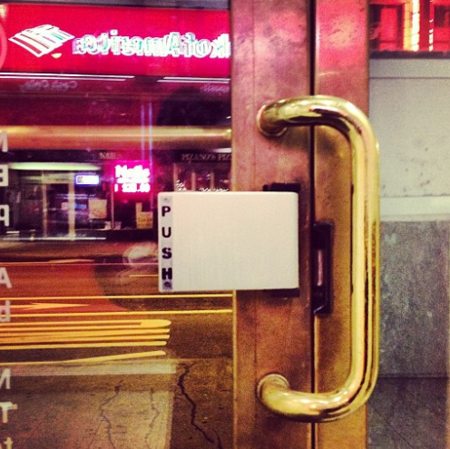

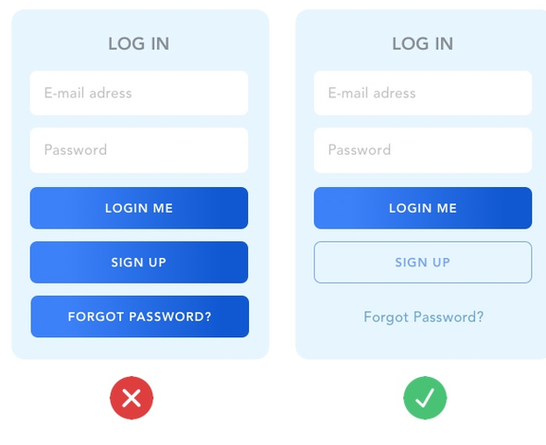
La gamification est une approche du design faisant entrer une expérience gamifiée dans un système ou un service.
Caractéristique de l’expérience
qui suggère un usage
Mettre les caractéristiques
de l’expérience
du jeu dans un
usage utilitaire

Slide 6
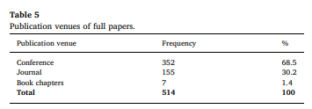
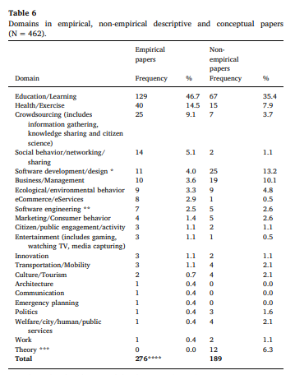
Revue de littérature
514 articles dont 273 sont empiriques

Slide 7
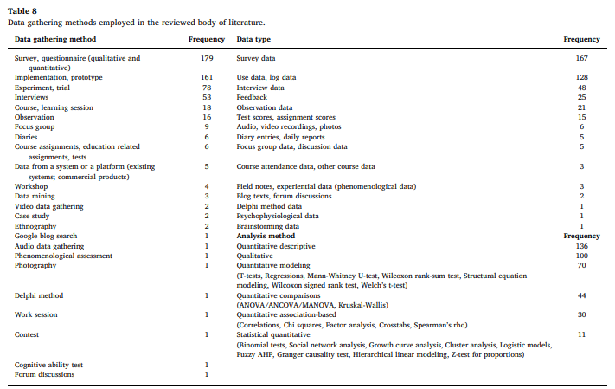

Slide 8
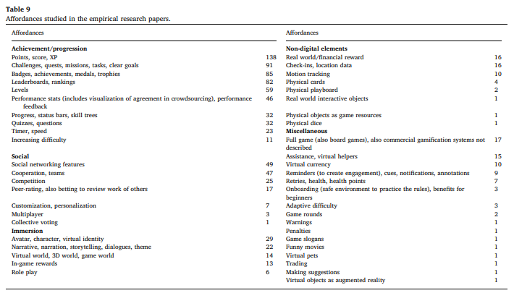

Slide 9
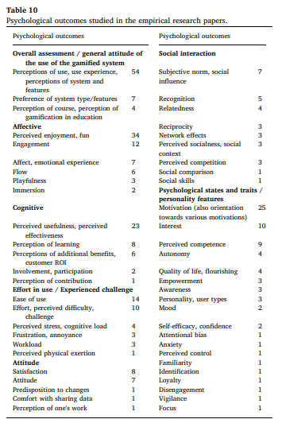

Slide 10
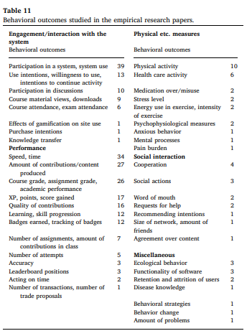

Slide 11
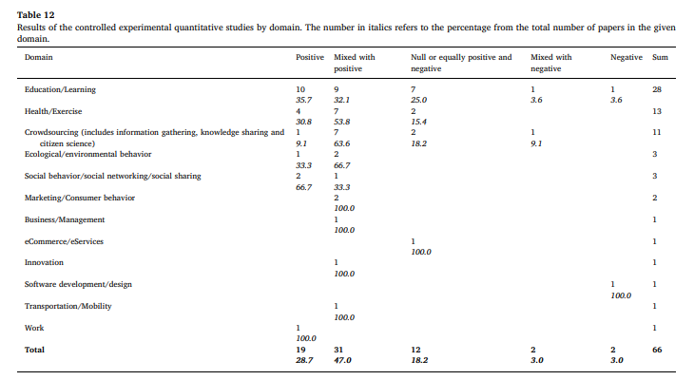

Slide 12
Seulement 11 études s’intéressent à un seul type d’affordance
La gamification n’est pas un remède miracle pour obtenir des résultats positifs

Slide 13
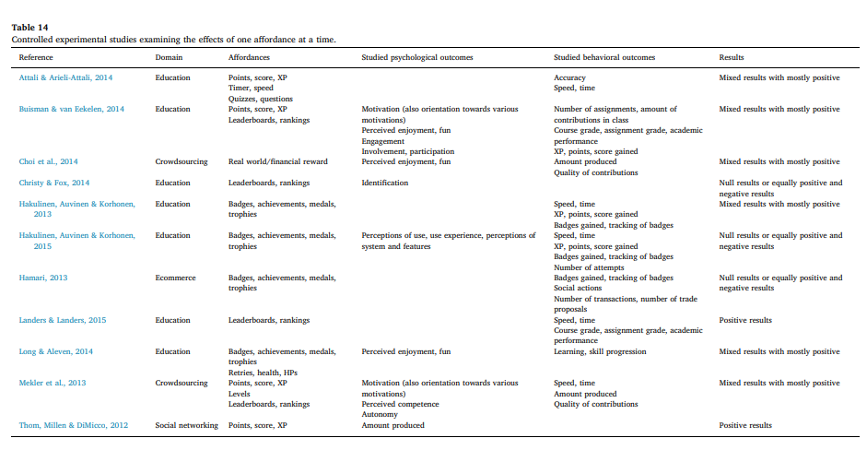

Slide 14
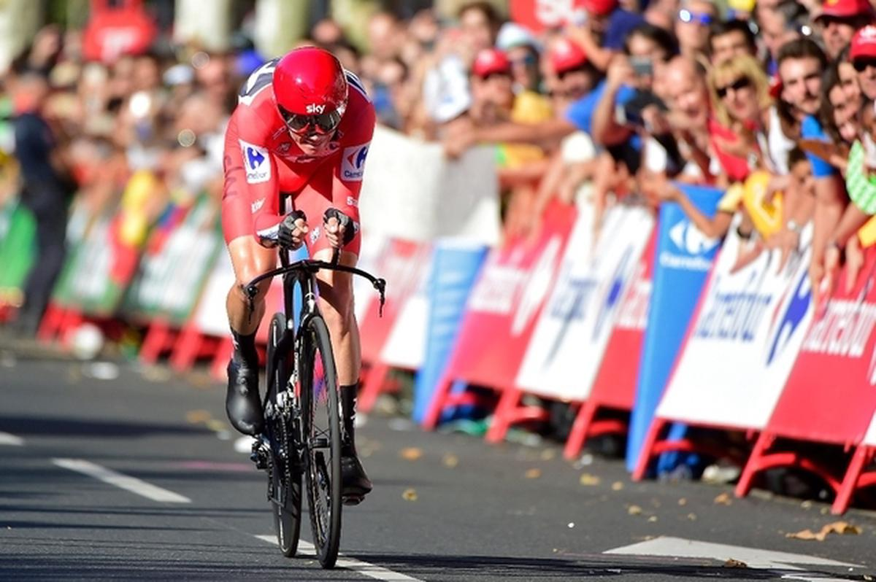

Agenda
La majorité des études se concentrent sur l’utilisation de points, badges et tableau des scores.
Vision limité des possibilités coopératives et collectives de la gamification (relatedness)
Moins se concentrer sur les caractéristiques de la gamification, plus sur l’expérience gamifié
Ne pas se concentrer uniquement sur l’apprentissage

Slide 15
S’intéresser aussi aux effets négatifs de la gamification (compétition, architecture de choix)
Considérer la gamification non pas comme provenant uniquement du jeu vidéo, mais des rituels entre humains, et entre organisations humaines

Slide 16
Does gamification satisfy needs?
En 2012, Gartner indiquait que 80% des applications gamifiés n’atteignent pas leurs objectifs, du à un mauvais design.
Intérêt de designer suivant la motivation des participants

Slide 17
Théorie de l’auto-détermination
Trois besoins :
Relié aux autres
Compétence
Autonomie
Étude auprès de 824 utilisateurs de Xiaomi et Huawei

Slide 18
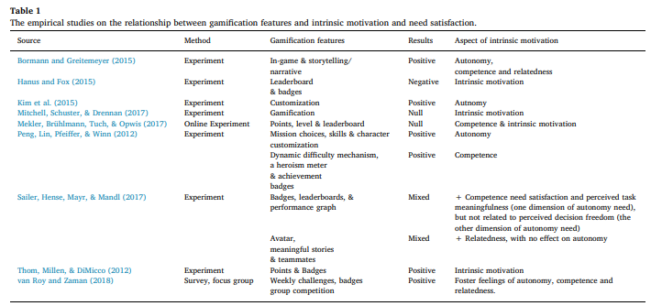

Slide 19
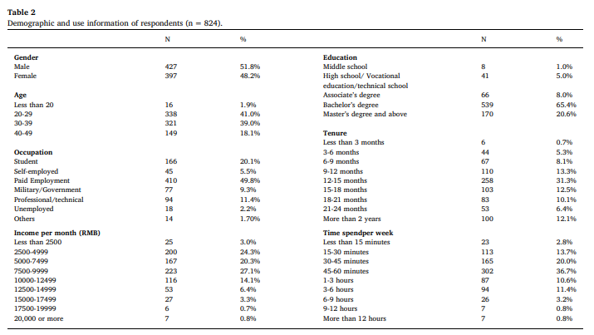

Slide 20
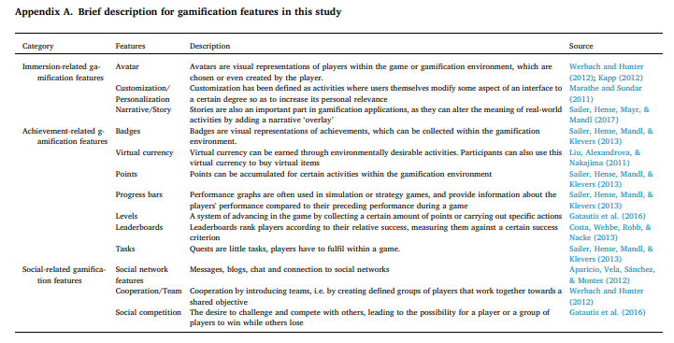

Slide 21
Dans les forums de discussion
Caractéristiques d’immersion : avatar, personnalisation, histoire/narration
Caractéristiques d’accomplissement : badge, médailles, trophées, jetons, point, bar de statut, barre d’expérience
Caractéristiques sociales : coopération, compétition, réseau social
Puis passation de questionnaire

Slide 22
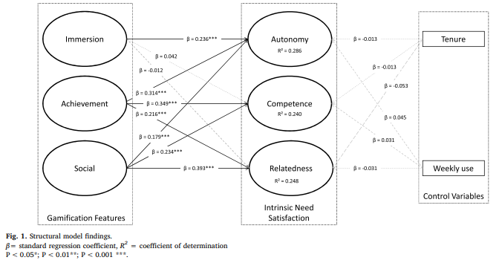
Notes:
R² de 20 à 25% ce qui signifie qu’une part intéressante de variance est expliquée par le modèle.
On s’attendait à ce que immersion – autonomie, récompense – compétence et social – relation et en faitrécompense est plus lié à autonomie que immersion

Slide 23
Discussion
Récompense et besoin d’autonomie ?
Quand on reçoit des récompenses, on peut les choisir, « acheter » des récompenses avec des jetons/pièces, décider quoi améliorer avec les points de compétence etc…
L’immersion n’était reliée qu’avec l’autonomie. Les caractéristiques sociales et récompenses étaient associées avec les trois besoins.
De manière générale, les relations sont assez faibles, signe que la gamification des services en ligne n’est pas directement en lien avec les besoins intrinsèques (signe que les entreprises doivent aussi trouver des réponses aux besoins extrinsèques)

Slide 24
CONCLUSION
Qu’est-ce qu’un jeu ?
Caractéristiques vs. expérience
Qu’est-ce que jouer ensemble ?
- synchrone et asynchrone
- Rituels
Quelle expérience vais-je avoir du jeu ?
Compétition et coopération
Affordance et expérience
Quels liens avec les motivations extrinsèques ?
La gamification ne suffit clairement pas à la motivation
Comment intégrer la gamification dans une stratégie globale
Besoin de mesurer l’efficacité du système gamifié dans un objectif global

